Slide 1
分布式事务
并发事务带来的问题
CAP
ACID
BASE
2PC
3PC
XA事务
LLT
SAGA
TCC
PAXOS
ZAB
RAFT

Slide 2
并发事务带来的问题
脏读（Dirty read）: 当一个事务正在访问数据并且对数据进行了修改，而这种修改还没有提交到数据库中，这时另外一个事务也访问了这个数据，然后使用了这个数据。因为这个数据是还没有提交的数据，那么另外一个事务读到的这个数据是“脏数据”，依据“脏数据”所做的操作可能是不正确的。
丢失修改（Lost to modify）: 指在一个事务读取一个数据时，另外一个事务也访问了该数据，那么在第一个事务中修改了这个数据后，第二个事务也修改了这个数据。这样第一个事务内的修改结果就被丢失，因此称为丢失修改。
例如：事务1读取某表中的数据A=20，事务2也读取A=20，事务1修改A=A-1，事务2也修改A=A-1，最终结果A=19，事务1的修改被丢失。
不可重复读（Unrepeatableread）: 指在一个事务内多次读同一数据。在这个事务还没有结束时，另一个事务也访问该数据。那么，在第一个事务中的两次读数据之间，由于第二个事务的修改导致第一个事务两次读取的数据可能不太一样。这就发生了在一个事务内两次读到的数据是不一样的情况，因此称为不可重复读。
幻读（Phantom read）: 幻读与不可重复读类似。它发生在一个事务（T1）读取了几行数据，接着另一个并发事务（T2）插入了一些数据时。在随后的查询中，第一个事务（T1）就会发现多了一些原本不存在的记录，就好像发生了幻觉一样，所以称为幻读。
不可重复度和幻读区别：
不可重复读的重点是修改，幻读的重点在于新增或者删除。
https://juejin.im/post/5b00c52ef265da0b95276091

Slide 3
CAP(CAP theorem/布鲁尔定理Brewer's theorem)
一致性(Consistency)
所有节点访问同一份最新的数据副本
A fully Consistent system is one where the system can guarantee that once you store a state (lets say X=Y) in the system, it will report the same state in every subsequent operation until the imagestate is explicitly changed by something outside the system.
All nodes see the same data at the same time
可用性（Availability）
每次请求都能获取到非错的响应——但是不保证获取的数据为最新数据
Availability means just that - the service is available (to operate fully or not as above)
分区容错性（Partition tolerance）
“三选二”
网络中即使出现单个组件无法可用，操作依然可以完成
If your application and database runs on one box then (ignoring scale issues and assuming all your code is perfect) your server acts as a kind of atomic processor in that it either works or doesn’t (i.e. if it has crashed it’s not available, but it won’t cause data inconsistency either).
https://zh.wikipedia.org/wiki/CAP%E5%AE%9A%E7%90%86
https://www.infoq.com/articles/cap-twelve-years-later-how-the-rules-have-changed
翻译： http://www.infoq.com/cn/articles/cap-twelve-years-later-how-the-rules-have-changed

Slide 4
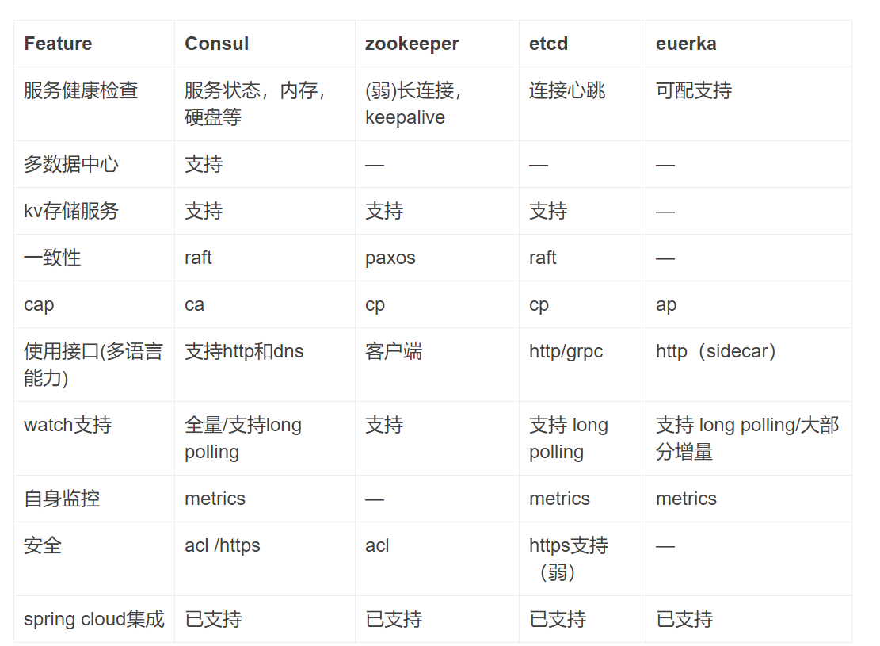
CAP(CAP theorem/布鲁尔定理Brewer's theorem)

Slide 5
ACID 注重一致性，是数据库的传统设计思路
原子性(Atomicity)
事务是最小的执行单位，不允许分割。事务的原子性确保动作要么全部完成，要么完全不起作用；
Transactions are often composed of multiple statements. Atomicity guarantees that each transaction is treated as a single "unit", which either succeeds completely, or fails completely: if any of the statements constituting a transaction fails to complete, the entire transaction fails and the database is left unchanged. An atomic system must guarantee atomicity in each and every situation, including power failures, errors and crashes.
一致性(Consistency)
在事务开始之前和事务结束以后，数据库的完整性没有被破坏。这表示写入的资料必须完全符合所有的预设规则，这包含资料的精确度、串联性以及后续数据库可以自发性地完成预定的工作。
Consistency ensures that a transaction can only bring the database from one valid state to another, maintaining database invariants: any data written to the database must be valid according to all defined rules, including constraints, cascades, triggers, and any combination thereof. This prevents database corruption by an illegal transaction, but does not guarantee that a transaction is correct.
https://zh.wikipedia.org/wiki/ACID

Slide 6
ACID
隔离性(Isolation)
并发访问数据库时，一个用户的事务不被其他事务所干扰，各并发事务之间数据是独立的；
Isolation ensures that concurrent execution of transactions leaves the database in the same state that would have been obtained if the transactions were executed sequentially. Isolation is the main goal of concurrency control; depending on the method used, the effects of an incomplete transaction might not even be visible to other transactions.
持久性(Durability)
一个事务被提交之后。它对数据库中数据的改变是持久的，即使数据库发生故障也不应该对其有任何影响。
Durability guarantees that once a transaction has been committed, it will remain committed even in the case of a system failure (e.g., power outage or crash). This usually means that completed transactions (or their effects) are recorded in non-volatile memory.

Slide 7
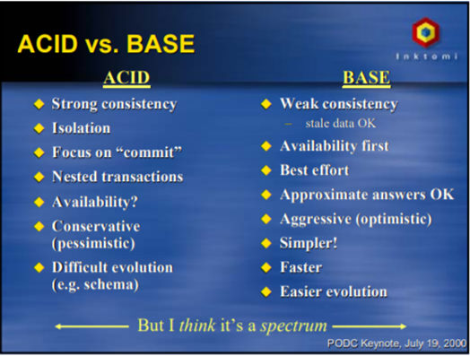
BASE注重可用性
基本可用(Basically Available)
分布式系统在出现故障的时候，允许损失部分可用性，即保证核心可用。注意，这绝不等价于系统不可用
软状态(Soft state)
允许系统存在中间状态，而该中间状态不会影响系统整体可用性
最终一致性(Eventually consistent)
系统中的所有数据副本经过一定时间后，最终能够达到一致的状态
Eventual consistency is a consistency model used in distributed computing to achieve high availability that informally guarantees that, if no new updates are made to a given data item, eventually all accesses to that item will return the last updated value. Eventual consistency, also called optimistic replication, is widely deployed in distributed systems, and has origins in early mobile computing projects. A system that has achieved eventual consistency is often said to have converged, or achieved replica convergence. Eventual consistency is a weak guarantee – most stronger models, like linearizability are trivially eventually consistent, but a system that is merely eventually consistent does not usually fulfill these stronger constraints.
Eventual consistency is purely a liveness guarantee (reads eventually return the same value) and does not make safety guarantees: an eventually consistent system can return any value before it converges.
https://en.wikipedia.org/wiki/Eventual_consistency
https://www.cnblogs.com/xrq730/p/4944768.html
https://my.oschina.net/foodon/blog/372703

Slide 8
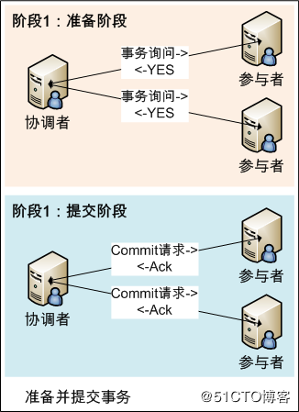
2PC
阶段1：准备阶段 1、协调者向所有参与者发送事务内容，询问是否可以提交事务，并等待所有参与者答复。 2、各参与者执行事务操作，将Undo和Redo信息记入事务日志中（但不提交事务）。 3、如参与者执行成功，给协调者反馈YES，即可以提交；如执行失败，给协调者反馈NO，即不可提交。 阶段2：提交阶段 此阶段分两种情况：所有参与者均反馈YES、或任何一个参与者反馈NO。 所有参与者均反馈YES时，即提交事务。 任何一个参与者反馈NO时，即中断事务。
缺陷
1、同步阻塞：最大的问题即同步阻塞，即：所有参与事务的逻辑均处于阻塞状态。 2、单点：协调者存在单点问题，如果协调者出现故障，参与者将一直处于锁定状态。 3、脑裂：在阶段2中，如果只有部分参与者接收并执行了Commit请求，会导致节点数据不一致。
http://blog.51cto.com/11821908/2058651

Slide 9
Mysql中的redo & undo
为什么要有redo日志？
数据库事务提交后，必须将更新后的数据刷到磁盘上，以保证ACID特性。磁盘随机写性能较低，如果每次都刷盘，会极大影响数据库的吞吐量。
优化方式是，将修改行为先写到redo日志里（此时变成了顺序写），再定期将数据刷到磁盘上，这样能极大提高性能。
假如某一时刻，数据库崩溃，还没来得及刷盘的数据，在数据库重启后，会重做redo日志里的内容，以保证已提交事务对数据产生的影响都刷到磁盘上。
一句话，redo日志用于保障，已提交事务的ACID特性。
为什么要有undo日志？
数据库事务未提交时，会将事务修改数据的镜像（即修改前的旧版本）存放到undo日志里，当事务回滚时，或者数据库奔溃时，可以利用undo日志，即旧版本数据，撤销未提交事务对数据库产生的影响。
更细节的，
对于insert操作，undo日志记录新数据的PK(ROW_ID)，回滚时直接删除；
对于delete/update操作，undo日志记录旧数据row，回滚时直接恢复；
他们分别存放在不同的buffer里。
一句话，undo日志用于保障，未提交事务不会对数据库的ACID特性产生影响。存储undo日志的地方，是回滚段
参考文献

Slide 10
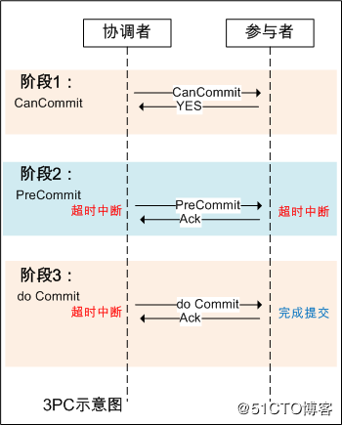
3PC
阶段1：CanCommit 1、协调者向所有参与者发出包含事务内容的CanCommit请求，询问是否可以提交事务，并等待所有参与者答复。 2、参与者收到CanCommit请求后，如果认为可以执行事务操作，则反馈YES并进入预备状态，否则反馈NO。 阶段2：PreCommit 此阶段分两种情况： 1、所有参与者均反馈YES，即执行事务预提交。 2、任何一个参与者反馈NO，或者等待超时后协调者尚无法收到所有参与者的反馈，即中断事务。 事务预提交：（所有参与者均反馈YES时） 1、协调者向所有参与者发出PreCommit请求，进入准备阶段。 2、参与者收到PreCommit请求后，执行事务操作，将Undo和Redo信息记入事务日志中（但不提交事务）。 3、各参与者向协调者反馈Ack响应或No响应，并等待最终指令。 中断事务：（任何一个参与者反馈NO，或者等待超时后协调者尚无法收到所有参与者的反馈时） 1、协调者向所有参与者发出abort请求。 2、无论收到协调者发出的abort请求，或者在等待协调者请求过程中出现超时，参与者均会中断事务。
http://blog.51cto.com/11821908/2058651

Slide 11
3PC
阶段3：do Commit 此阶段也存在两种情况： 1、所有参与者均反馈Ack响应，即执行真正的事务提交。 2、任何一个参与者反馈NO，或者等待超时后协调者尚无法收到所有参与者的反馈，即中断事务。 提交事务：（所有参与者均反馈Ack响应时） 1、如果协调者处于工作状态，则向所有参与者发出do Commit请求。 2、参与者收到do Commit请求后，会正式执行事务提交，并释放整个事务期间占用的资源。 3、各参与者向协调者反馈Ack完成的消息。 4、协调者收到所有参与者反馈的Ack消息后，即完成事务提交。 中断事务：（任何一个参与者反馈NO，或者等待超时后协调者尚无法收到所有参与者的反馈时） 1、如果协调者处于工作状态，向所有参与者发出abort请求。 2、参与者使用阶段1中的Undo信息执行回滚操作，并释放整个事务期间占用的资源。 3、各参与者向协调者反馈Ack完成的消息。 4、协调者收到所有参与者反馈的Ack消息后，即完成事务中断。
http://blog.51cto.com/11821908/2058651

Slide 12
3PC
3PC的优点和缺陷
优点：降低了阻塞范围，在等待超时后协调者或参与者会中断事务。避免了协调者单点问题，阶段3中协调者出现问题时，参与者会继续提交事务。 缺陷：脑裂问题依然存在，即在参与者收到PreCommit请求后等待最终指令，如果此时协调者无法与参与者正常通信，会导致参与者继续提交事务，造成数据不一致。
http://blog.51cto.com/11821908/2058651

Slide 13
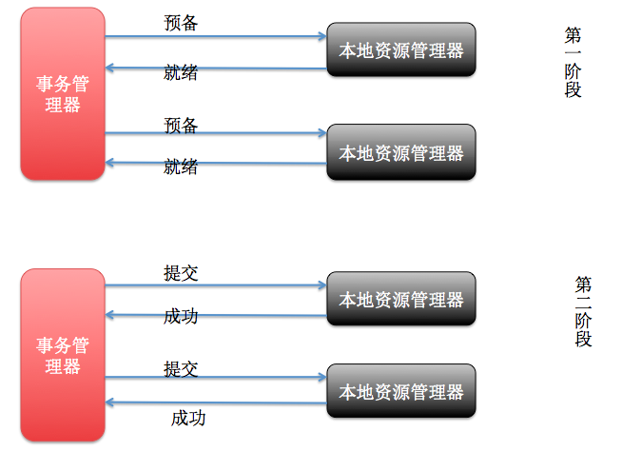
XA事务
XA是一个分布式事务协议，由Tuxedo提出。XA中大致分为两部分：事务管理器和本地资源管理器。其中本地资源管理器往往由数据库实现，比如Oracle、DB2、Mysql这些数据库都实现了XA接口，而事务管理器作为全局的调度者，负责各个本地资源的提交和回滚
https://www.cnblogs.com/zengkefu/p/5742617.html

Slide 14
长事务（Long Lived Transaction）
占用整个逻辑日志空间在一定比例以上的事务
1、长事务开始后，其他用户只能看到被锁定区域在编辑之前的数据，而不能看到锁定后的编辑情况，也不能对锁定的数据进行编辑；
2、长事务可以持续几天、几个月甚至更长的时间，期间无需任何特殊处理，可以随时继续；
3、长事务中所作的修改具有相当的安全性，即使遇到突然断电、死机或者其它意外情况，所编辑的数据也不会丢失或被破坏；
4、任何时候，如果对于所作的修改不满意，可以回滚所作的修改，恢复到锁定时的状态；
5、编辑结束，只要提交了所作的修改，其他用户立即就能看到修改后的内容；
6、只有提交或回滚了修改之后，其他用户才可以对原锁定区域进行修改。

Slide 15
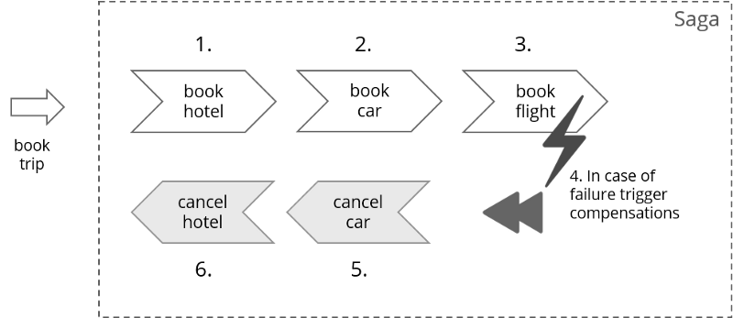
SAGA事务
该模型其核心思想就是拆分分布式系统中的长事务为多个短事务(本地事务)，在每一个本地事务中我们都会更新数据库并且向集群中的其他服务发送一条的新的消息来触发下一个本地的事务；一旦本地的事务因为违反了业务逻辑而失败，那么就会立刻触发一系列的回滚操作来撤回之前本地事务造成的副作用
https://www.cnblogs.com/savorboard/p/distributed-system-transaction-consistency.html

Slide 16
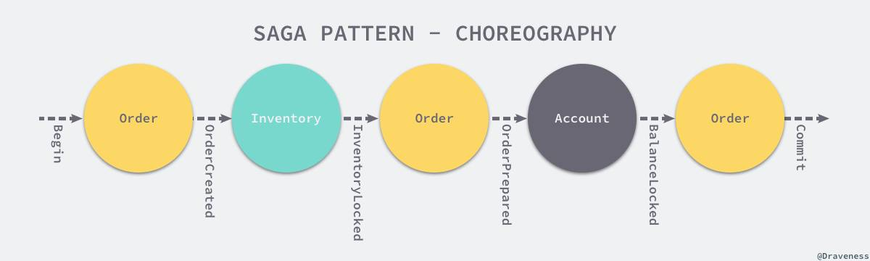
SAGA事务
主流协调服务的方式
协同（Choreography）
采用协同的方式进行开发，每一个本地的事务都会触发一个其他服务中的本地事务的执行，也就是说事务的执行过程是一个流的形式进行的：
服务之间的通信其实就是通过事件进行的，每一个本的事务最终都会向服务的下游发送一个新的事件，既可以是消息队列中的消息，也可以是 RPC 的请求，只是下游提供的接口需要保证幂等和重入。
通过协同方式创建的分布式事务其实并没有明显的中心化节点，多个服务参与者之间的交互协议要从全局来定义，每个服务能够处理以及发送的事件和接口都需要进行比较严谨的设计，尽可能提供抽象程度高的事件或者接口，这样各个服务才能实现自治并重用已有的代码和逻辑。
https://draveness.me/distributed-transaction-principle

Slide 17
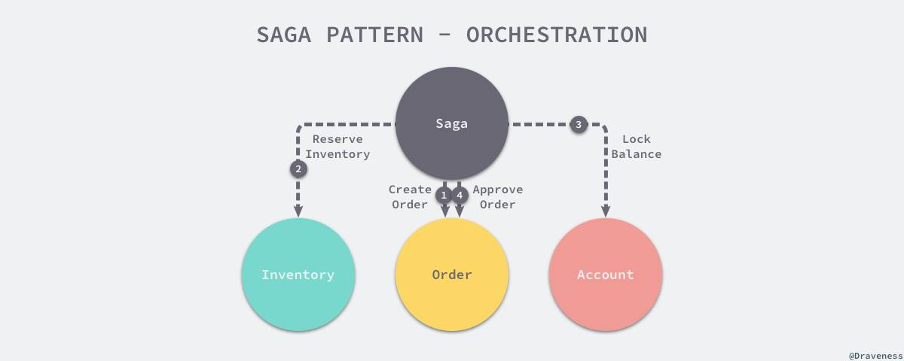
SAGA事务
主流协调服务的方式
编排（Orchestration）
引入了中心化的协调器节点，我们通过一个 Saga 对象来追踪所有的子任务的调用情况，根据任务的调用情况决定是否需要调用对应的补偿方案，并在网络请求出现超时时进行重试
https://draveness.me/distributed-transaction-principle

Slide 18
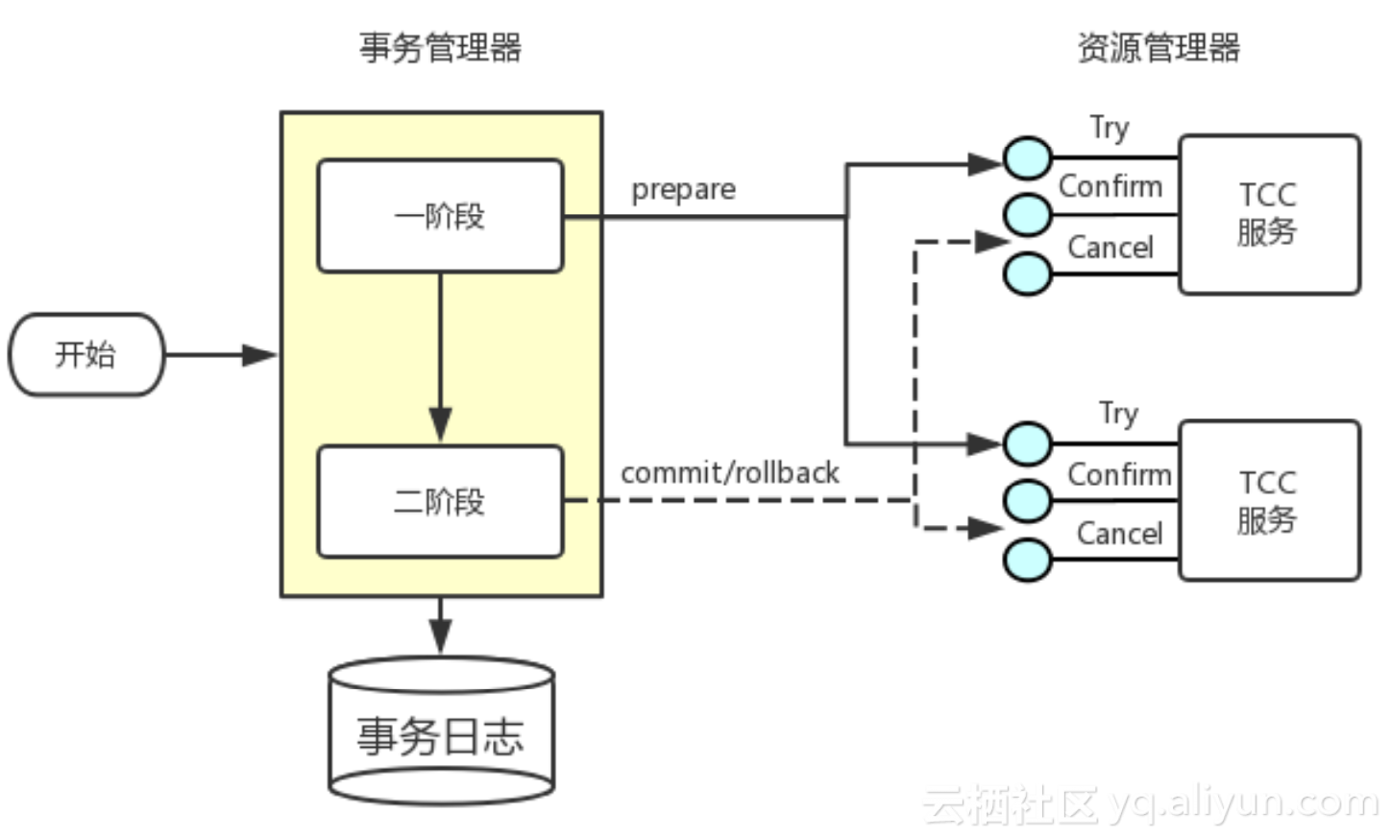
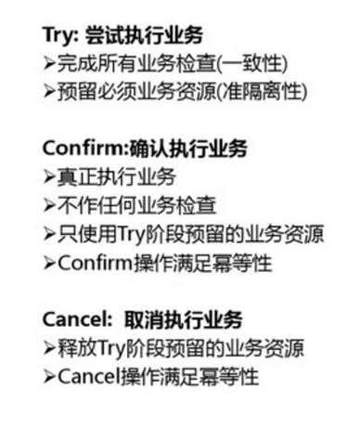
TCC
它不依赖资源管理器(RM)对XA的支持，而是通过对（由业务系统提供的）业务逻辑的调度来实现分布式事务。对于业务系统中一个特定的业务逻辑S，其对外提供服务时，必须接受一些不确定性，即对业务逻辑执行的一次调用仅是一个临时性操作，调用它的消费方服务M保留了后续的取消权。如果M认为全局事务应该rollback，它会要求取消之前的临时性操作，这就对应S的一个取消操作。而当M认为全局事务应该commit时，它会放弃之前临时性操作的取消权，这对应S的一个确认操作。 每一个初步操作，最终都会被确认或取消。因此，针对一个具体的业务服务，TCC事务机制需要业务系统提供三段业务逻辑：初步操作Try、确认操作Confirm、取消操作Cancel。

Slide 19
TCC
注意事项
1、业务操作分两阶段完成：
如下图所示，接入TCC前，业务操作只需要一步就能完成，但是在接入TCC之后，需要考虑如何将其分成2阶段完成，把资源的检查和预留放在一阶段的Try操作中进行，把真正的业务操作的执行放在二阶段的Confirm操作中进行；
2、允许空回滚；
如下图所示，事务协调器在调用TCC服务的一阶段Try操作时，可能会出现因为丢包而导致的网络超时，此时事务协调器会触发二阶段回滚，调用TCC服务的Cancel操作；
TCC服务在未收到Try请求的情况下收到Cancel请求，这种场景被称为空回滚；TCC服务在实现时应当允许空回滚的执行；
3、防悬挂控制；
如下图所示，事务协调器在调用TCC服务的一阶段Try操作时，可能会出现因网络拥堵而导致的超时，此时事务协调器会触发二阶段回滚，调用TCC服务的Cancel操作；在此之后，拥堵在网络上的一阶段Try数据包被TCC服务收到，出现了二阶段Cancel请求比一阶段Try请求先执行的情况；
用户在实现TCC服务时，应当允许空回滚，但是要拒绝执行空回滚之后到来的一阶段Try请求；
4、幂等控制：
无论是网络数据包重传，还是异常事务的补偿执行，都会导致TCC服务的Try、Confirm或者Cancel操作被重复执行；用户在实现TCC服务时，需要考虑幂等控制，即Try、Confirm、Cancel 执行一次和执行多次的业务结果是一样的；

Slide 20
TCC
注意事项
5、业务数据可见性控制；
TCC服务的一阶段Try操作会做资源的预留，在二阶段操作执行之前，如果其他事务需要读取被预留的资源数据，那么处于中间状态的业务数据该如何向用户展示，需要业务在实现时考虑清楚；通常的设计原则是“宁可不展示、少展示，也不多展示、错展示”；
6、业务数据并发访问控制；
TCC服务的一阶段Try操作预留资源之后，在二阶段操作执行之前，预留的资源都不会被释放；如果此时其他分布式事务修改这些业务资源，会出现分布式事务的并发问题；
用户在实现TCC服务时，需要考虑业务数据的并发控制，尽量将逻辑锁粒度降到最低，以最大限度的提高分布式事务的并发性；
https://yq.aliyun.com/articles/609854

Slide 21
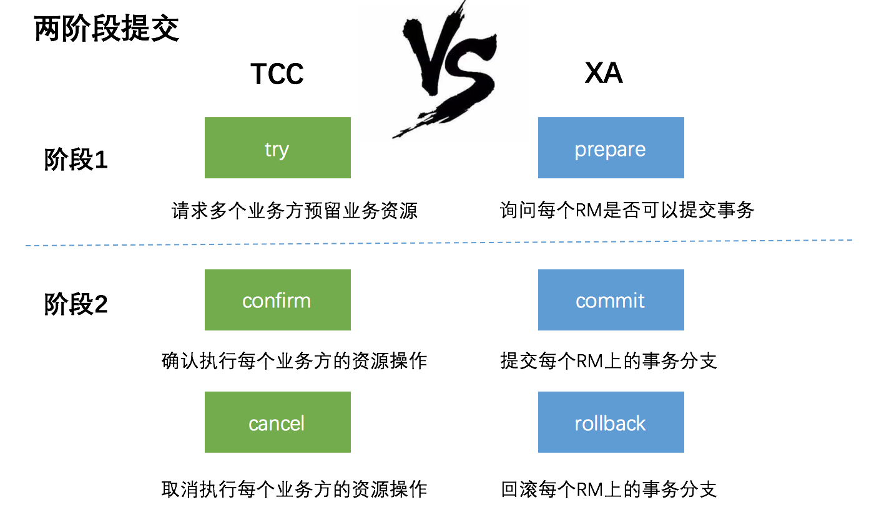
TCC与XA
XA是资源层面的分布式事务，强一致性，在两阶段提交的整个过程中，一直会持有资源的锁。
TCC是业务层面的分布式事务，最终一致性，不会一直持有资源的锁。
http://www.tianshouzhi.com/api/tutorials/distributed_transaction/388

Slide 22
TCC与2PC
当讨论2PC时，我们只专注于事务处理阶段，因而只讨论prepare和commit，所以，可能很多人都忘了，使用2PC事务管理机制时也是有业务逻辑阶段的。正是因为业务逻辑的执行，发起了全局事务，这才有其后的事务处理阶段。实际上，使用2PC机制时，以提交为例
一个完整的事务生命周期是：begin -> 业务逻辑 -> prepare -> commit。
再看TCC，也不外乎如此。我们要发起全局事务，同样也必须通过执行一段业务逻辑来实现。该业务逻辑一来通过执行触发TCC全局事务的创建；二来也需要执行部分数据写操作；此外，还要通过执行来向TCC全局事务注册自己，以便后续TCC全局事务commit/rollback时回调其相应的confirm/cancel业务逻辑。所以，使用TCC机制时，以提交为例
一个完整的事务生命周期是：begin -> 业务逻辑(try业务) -> commit(comfirm业务)。
综上，我们可以从执行的阶段上将二者一一对应起来：
1、 2PC机制的业务阶段 等价于 TCC机制的try业务阶段；
2、 2PC机制的提交阶段（prepare & commit） 等价于 TCC机制的提交阶段（confirm）；
3、 2PC机制的回滚阶段（rollback） 等价于 TCC机制的回滚阶段（cancel）。
因此，可以看出，虽然TCC机制中有两个阶段都存在业务逻辑的执行，但其中try业务阶段其实是与全局事务处理无关的。认清了这一点，当我们再比较TCC和2PC时，就会很容易地发现，TCC不是两阶段提交，而只是它对事务的提交/回滚是通过执行一段confirm/cancel业务逻辑来实现，仅此而已。

Slide 23
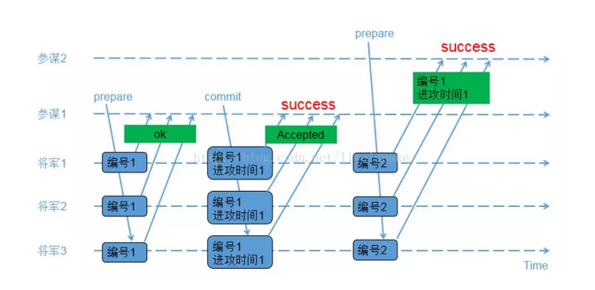
PAXOS
google的chubby的作者Mike Burrows说过，世界上只有一种一致性算法，那就是paxos。
1. 第一阶段主要目的是选出提案编号最大的proposer。
2. 第二阶段尝试对某一proposal达成一致。
两个参谋先后提议的场景：
http://blog.csdn.net/liweisnake/article/details/69253206

Slide 24
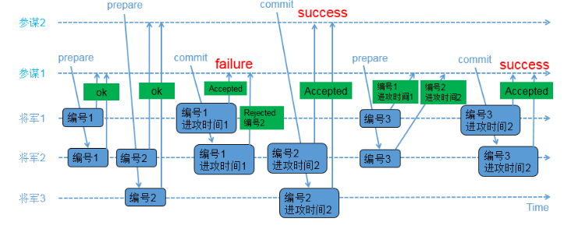
PAXOS
两个参谋交叉提议的场景

Slide 25
base-paxos中存在的问题
1. 活锁问题。在base-paxos算法中，不存在leader这样的角色，于是存在这样一种情况，即P1提交了一个proposal n1并且通过了prepare阶段；此时P2提交了一个proposal n2(n2>n1)并且也通过了prepare阶段；P1在commit时因为已经通过了n2而被拒绝；于是P1继续提交一个proposal n3并且通过prepare阶段；巧的是此时P2开始commit了，由于n2<n3再次被拒绝……如此循环往复。这种情况被称为活锁。即整个系统都没死，但由于互相请求资源而被互相锁死。为了不发生活锁的情况，最简单的方式当然是缩减proposer到一个，这样就不会发生互相请求锁死的情况，也即退化。事实上很多后来的工业级协议，都是paxos协议的退化或者变种。
2. 复杂度问题。base-paxos协议中还存在这样那样的问题，于是各种变种paxos出现了，比如为了解决活锁问题，出现了multi-paxos；为了解决通信次数较多的问题，出现了fast-paxos；为了尽量减少冲突，出现了epaxos。可以看到，工业级实现需要考虑更多的方面，诸如性能，异常等等。这也是为啥许多分布式的一致性框架并非真正基于paxos来实现的原因。
3. 全序问题。对于paxos算法来说，不能保证两次提交最终的顺序，而zookeeper需要做到这点，可以参考文献1。

Slide 26
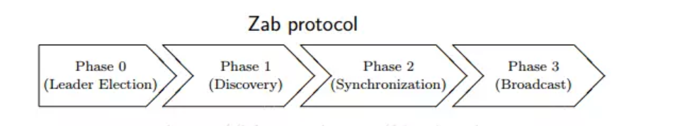
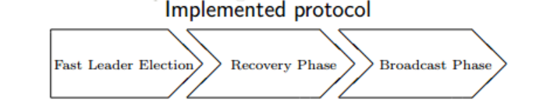
Zookeeper的Zab
zab协议分为4个阶段，即阶段0为leader选举，阶段1为发现，阶段2为同步，阶段3为广播。
实际实现时将发现及同步阶段合并为一个恢复阶段。
0. leader选举阶段。当集群中没有leader或者其他人感受不到leader时会进入这一阶段，这一阶段的主要目的是选出zxid最大的节点作为准leader。
1. recovery阶段。本阶段的主要目的是根据准leader的情况将数据同步到其他节点。同步完成后准leader变为leader。
2. broadcast阶段。本阶段的主要目的是leader收到请求，并将请求转为proposal，其他节点根据协议进行批准或通过。broadcast阶段事实上就是一个两阶段提交的简化版。其所有过程都跟两阶段提交一致，唯一不一致的是不能做事务的回滚。
https://blog.csdn.net/liweisnake/article/details/70045164

Slide 27
Zab—消息广播
ZAB 协议的消息广播过程使用的是一个原子广播协议，类似于一个二阶段提交过程。针对客户端的事务请求， Leader 服务器会为其生成对应的事务 Proposal ,并将其发送给集群中其余所有的机器，然后再分別收集各自的选票，最后进行事务提交。
1. 客户端发起一个写操作请求 2. Leader服务器将客户端的request请求转化为事物proposql提案，同时为每个proposal分配一个全局唯一的ID，即ZXID。 3. leader服务器与每个follower之间都有一个队列，leader将消息发送到该队列 4. follower机器从队列中取出消息处理完(写入本地事物日志中)毕后，向leader服务器发送ACK确认。 5. leader服务器收到半数以上的follower的ACK后，即认为可以发送commit 6. leader向所有的follower服务器发送commit消息。
https://www.cnblogs.com/jian-xiao/p/5821675.html
https://blog.csdn.net/junchenbb0430/article/details/77583955

Slide 28
Zab—崩溃恢复
zookeeper集群中为保证任何所有进程能够有序的顺序执行，只能是leader服务器接受写请求，即使是follower服务器接受到客户端的请求，也会转发到leader服务器进行处理。
如果leader服务器发生崩溃，则zab协议要求zookeeper集群进行崩溃恢复和leader服务器选举。
ZAB协议崩溃恢复要求满足如下2个要求：
3.1. 确保已经被leader提交的proposal必须最终被所有的follower服务器提交。
3.2. 确保丢弃已经被leader出的但是没有被提交的proposal。
根据上述要求，新选举出来的leader不能包含未提交的proposal，即新选举的leader必须都是已经提交了的proposal的follower服务器节点。同时，新选举的leader节点中含有最高的ZXID。这样做的好处就是可以避免了leader服务器检查proposal的提交和丢弃工作。
leader服务器发生崩溃时分为如下场景：
5.1. leader在提出proposal时未提交之前崩溃，则经过崩溃恢复之后，新选举的leader一定不能是刚才的leader。因为这个leader存在未提交的proposal。
5.2 leader在发送commit消息之后，崩溃。即消息已经发送到队列中。经过崩溃恢复之后，参与选举的follower服务器(刚才崩溃的leader有可能已经恢复运行，也属于follower节点范畴)中有的节点已经是消费了队列中所有的commit消息。即该follower节点将会被选举为最新的leader。剩下动作就是数据同步过程。
https://blog.csdn.net/junchenbb0430/article/details/77583955

Slide 29
Zab—Leader选举
在 ZAB 协议的事务编号 ZXID 设计中， ZXID 是一个 64 位的数字，低 32 位可以看作是一个简单的单调递增的计数器，针对客户端的每一个事务请求， Leader 服务器在产生一个新的事务 Proposal 的时候，都会对该计数器进行加1操作；高 32 位代表了 Leader 周期 epoch 的编号，每当选举产生一个新的 Leader 服务器，就会从这个 Leader 服务器上取出其本地日志中最大事务 Proposal 的 ZXID ,并从该 ZXID 中解析出对应的 epoch 值，然后再对其进行加1操作，之后就会以此编号作为新的 epoch, 并将低 32 位置0来开始生成新的 ZXID 。
1、选epoch最大的
2、epoch相等，选 zxid 最大的
3、epoch和zxid都相等，选择server id最大的（就是我们配置zoo.cfg中的myid）
http://blog.xiaohansong.com/2016/08/25/zab/
https://www.cnblogs.com/jian-xiao/p/5821675.html

Slide 30
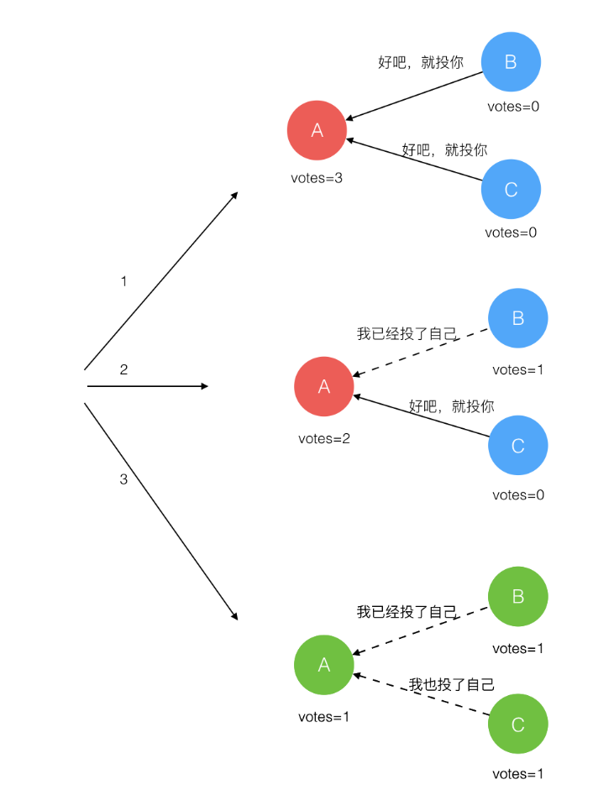
RAFT——选举
在极简的思维下，一个最小的 Raft 民主集群需要三个参与者（如下图：A、B、C），这样才可能投出多数票。初始状态 ABC 都是 Follower，然后发起选举这时有三种可能情形发生。下图中前二种都能选出 Leader，第三种则表明本轮投票无效（Split Votes），每方都投给了自己，结果没有任何一方获得多数票。之后每个参与方随机休息一阵（Election Timeout）重新发起投票直到一方获得多数票。这里的关键就是随机 timeout，最先从 timeout 中恢复发起投票的一方向还在 timeout 中的另外两方请求投票，这时它们就只能投给对方了，很快达成一致。
https://www.jdon.com/artichect/raft.html
https://blog.csdn.net/lxlmycsdnfree/article/details/78984752

Slide 31
谢谢

